Slide 1
We beginnen om 10.00 uur

Slide 2
Digitale sessie voor projectleiders Woo

Slide 3
Wat is het concept?
Tweemaandelijkse bijeenkomst voor projectleiders Woo
Vaste onderdelen
      - Een verhaal uit de praktijk
- Voortgang mbt PLOOI
- Stellen van vragen

Slide 4
Vervolgdata voor 2023:
Maandag 17 april 2023: 10.00 – 11.30 uur
Donderdag 8 juni 2023: 10.00 – 11.30 uur
Dinsdag 29 augustus 2023: 10.00 – 11.30 uur
Woensdag 18 oktober 2023: 10.00 – 11.30 uur
Donderdag 7 december 2023: 10.00 – 11.30 uur
Notes:
https://formulieren.vngrealisatie.nl/GOI_projectleiders%20Woo

Slide 5
Programma
Opening
Maarten Marx, (docent Universiteit van Amsterdam), monitoring actieve openbaarmaking onder de Woo
Miep Klein Gebbink (juridisch adviseur en projectleider voor de implementatie van de Woo, Gemeente Bronckhorst), verhaal uit de praktijk
Arne Otte (Programmamanager PLOOI bij het ministerie van BZK), actieve openbaarmaking stap voor stap

Slide 6
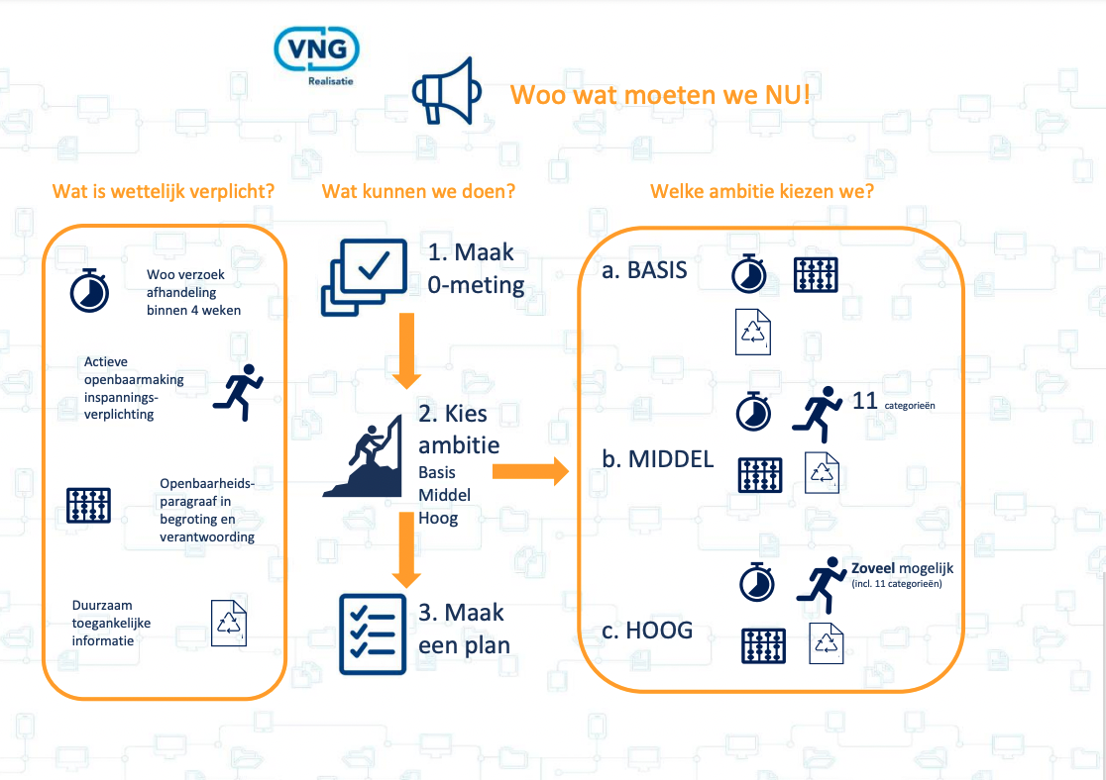
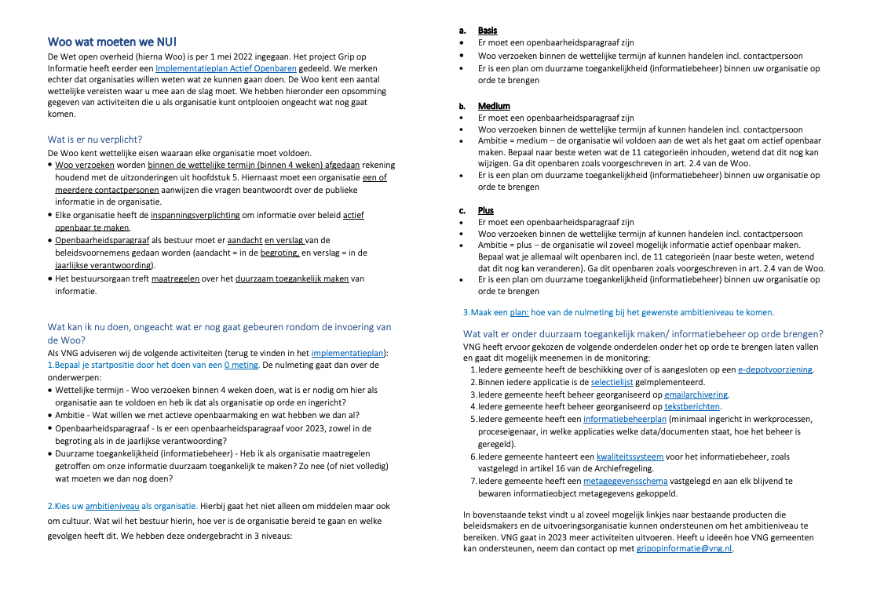
Nieuwe uitgave: Woo wat moeten we NU!
https://forum.vng.nl/do/news?id=3963760-6e657773

Slide 7
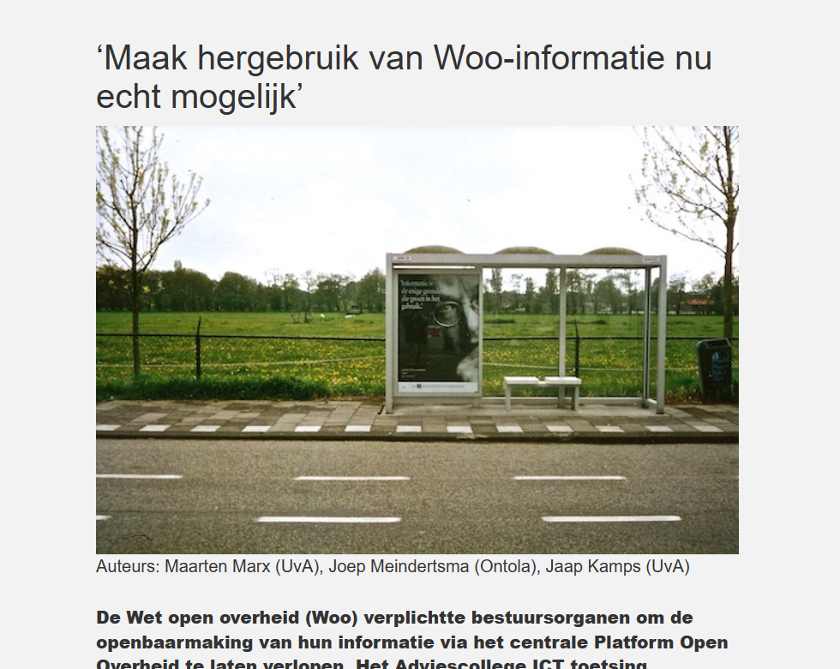
Notes:
https://od-online.nl/artikel/maak-hergebruik-van-woo-informatie-nu-echt-mogelijk/

Slide 8
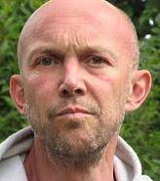
Monitoring actieve openbaarmaking onder de Woo
Maarten Marx
Docent Universiteit van Amsterdam

Slide 9
Je eigen dossier(s) uploaden? Dat kan!
Voorbeeld publicatie pagina: Nijmegen: https://doi.wooverheid.nl/?doi=nl.gm0268.2i.2022
2. Voorbeeld van een dossier: https://doi.wooverheid.nl/?doi=nl.gm0268.2i.2022.1
3. Geef je op op https://upload.wooverheid.nl/ en alles loopt dan eigenlijk vanzelf.
Er is maar heel weinig verplicht, maar hoe meer je invult hoe “rijker” je dossier eruit komt te zien. In onze ervaring staat alles wat we vragen in het besluit en is daar met knippen-plakken eenvoudig uit te halen.

Slide 10
Uploaden, wat moet ik doen?
Na uploaden is een dossier altijd weer te verwijderen of aan te passen.
Je kunt je eigen bestuursorgaan terugvinden op https://woogle.wooverheid.nl/overview
We werken met vertrouwen. Bewaar je paswoord goed en deel het alleen met een paar mensen uit je team.
Na uploaden staan jullie dossiers nog op “nog niet geaccordeerd”. Wij nemen contact op, of jullie met ons, en nadat we geloven dat alles goed is accorderen we jullie als enige echte uploader voor jouw bestuursorgaan. Niemand anders kan dossiers onder jullie bestuursorgaan uploaden.
We vinden het enorm leuk dat jullie mee willen doen, en zien uit naar al jullie Woo-dossiers. Op naar de volgende miljoen paginas!
Meer lezen over ons onderzoek?
* https://esb.nu/openbaarheid-van-bestuur-kan-vrijwel-kosteloos-beter/
* https://od-online.nl/artikel/maak-hergebruik-van-woo-informatie-nu-echt-mogelijk/

Slide 11
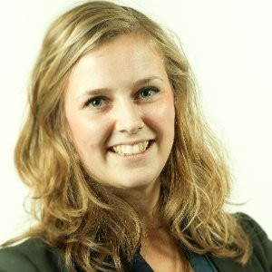
Verhaal uit de praktijk
Miep Klein Gebbink
(Juridisch adviseur en projectleider voor de implementatie van de Woo, Gemeente Bronckhorst)

Slide 12


Woo(dy)
Bronckhorst:
open landschap,
open houding!
Miep klein Gebbink (JZ),
m.kleingebbink@bronckhorst.nl

Slide 13

Hoe ver zijn we?
Projectgroep Woo → Woo(dy)
Startpositie globaal in beeld gebracht
Passieve openbaarmaking stappenplan gemaakt
Ambitie actief openbaarmaking vastgesteld door B&W, ter kennisname naar de raad
  ‘Woo-plus’: eerst wettelijke basis op juiste wijze en waar mogelijk, in de geest van de wet, extra inzetten op specifieke categorieën om deze (eerder) openbaar te maken
    Vb. pilot collegestukken incl. collegevoorstellen; bestuurlijk/gevoelige onderwerpen: RES-info; uitbreidingslocaties.
Bewustwording organisatie hoog in het vaandel → Woo Monday!

Slide 14

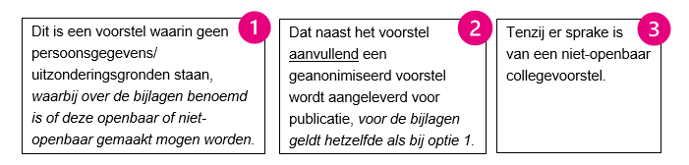
Categorie collegestukken
Speerpunt college/ coalitie: dienstbare overheid.
Naast agenda’s en besluitenlijsten, ook openbare collegevoorstellen én bijlagen publiceren.
3 scenario’s: voor collegevergadering, middag na collegevergadering,
of week later. Gekozen voor → middag na collegevergadering op iBabs.
3 mogelijkheden voor opstellen collegevoorstellen:

Slide 15
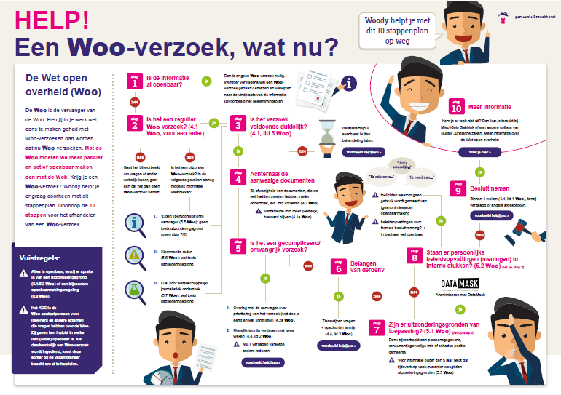

Bewustwording

Slide 16
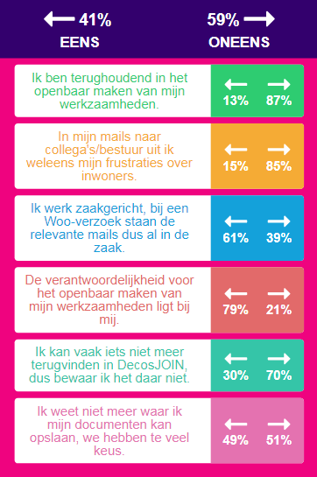
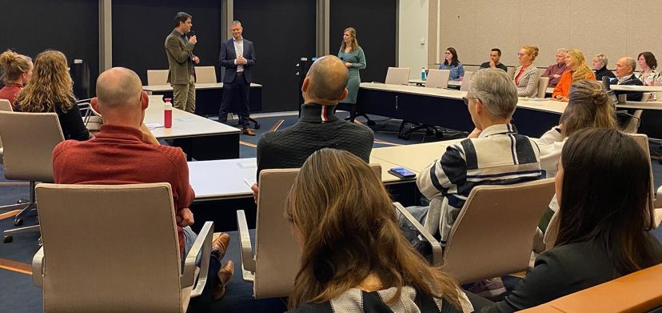
Woo Monday!
Bewustwording centraal: transparantie over het handelen van de overheid
Struikelpunten vooral op gebied van informatiehuishouding.

Slide 17

Vervolg
(landelijk) platform actieve openbaarmaking
Veel voorbeelden (voornamelijk) gericht op Woo-verzoeken/besluiten
Platform waarbij voor ons vindbaarheid/doorzoekbaarheid van
de publicaties centraal staat.
Informatiehuishouding beheren: project opslaan en terugvinden/zaakgericht werken
Volgende categorieën actieve openbaarmaking (vicieuze cirkel platform)

Slide 18
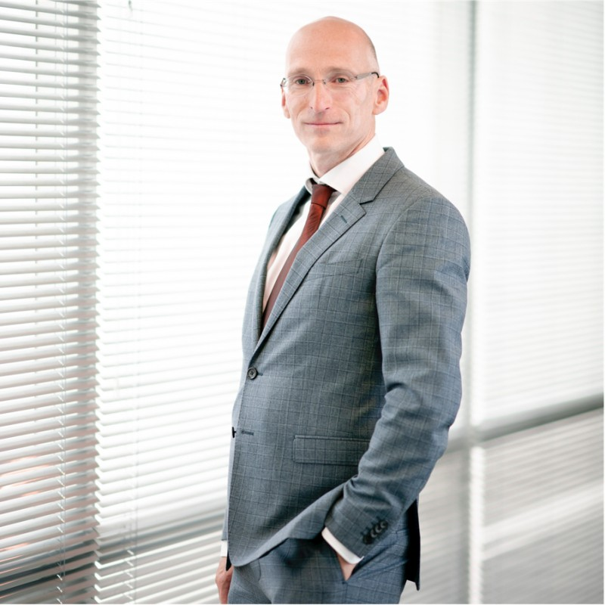
Actieve openbaarmaking - stap voor stap (PLOOI/BZK)
Arne Otte (Programmamanager PLOOI bij het ministerie van Binnenlandse Zaken en Koninkrijksrelaties)

Slide 19
Actieve openbaarmaking stap voor stap
PLOOI als Woo-index

Slide 20
Stappen afgelopen periode
Woo in werking getreden
Implementatiestrategie actieve openbaarmaking vastgesteld
KBA:Scenario-onderzoek PLOOI
Beperkte doorontwikkeling
Afschaling ontwikkelorganisatie
BIT toets PLOOI

Slide 21
Implementatiestrategie
Informatiecategorie gerichte aanpak
Starten met 4 categorieën:
-bereikbaarheidsgegevens
-convenanten
-Woo verzoeken
-vergaderstukken decentrale overheden
Wie klaar is kan aansluiten
KB als sluitstuk in het proces

Slide 22
KBA: scenario onderzoek Plooi
3 uiteenlopende scenario’s doorgerekend
Verplichting leidt niet tot lagere kosten
Scenario’s verschillen significant in kosten
Verschil scenario in ontwikkeling en minimaal scenario >100mln
Baten moeilijk te kwantificeren
Functionele verschillen alleen kwalitatief te beschrijven. Inzicht in (toegevoegde) waarde ontbreekt.

Slide 23
BIT toets programma PLOOI
AC-ICT zeer kritisch
Stop huidige opzet en kies snel te implementeren minimaal ontwerp
Start met een verwijsindex en daarop gebaseerde zoekmachine
Vertaal de Woo naar ICT eisen die niet door een minimale oplossing worden ingevuld. Indien nodig kan daarna verder worden ontwikkeld.
Zet de ingezette verbetering in de sturing door.
Verbeter de ICT ontwikkelaanpak.

Slide 24
Vervolgstappen
Stuurgroep 1-2-23 besluit over verbetering sturing
Stuurgroep 22-2-23 besluit Woo-index met zoekfunctie, opdracht met start in Q2
  Zelf zeggenschap waar je publiceert
  Opslag aan de bron mogelijk, sluit aan op common ground
  Nu geen eisen voor bestuursorganen, wel aanbevelingen tbv zoekfunctie
  ‘Aansluiten’ collecties snel en eenvoudig
  KOOP faciliteert voor centrale collecties
  Uitvoeringstoets in Q2
In Q3 Woo-index naar verwachting operationeel, zoekfunctie aparte stap
Bestuursorganen kunnen dan informatie actief openbaar maken conform Woo
Door met implementatiestrategie
Lange termijn visie evt doorontwikkeling oplossing expliciteren

Slide 25

Notes:
https://forum.vng.nl/do/news?id=4006461-6e657773

Slide 26
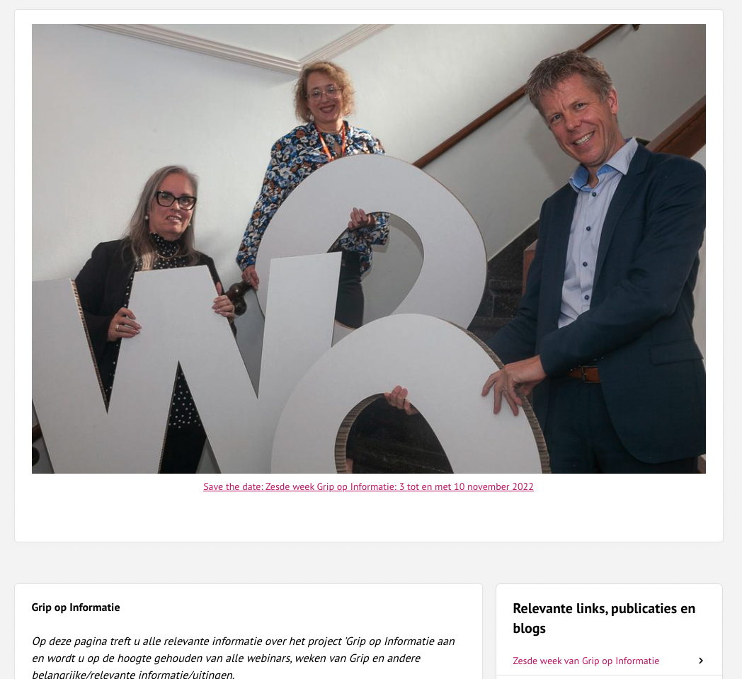
https://kia.pleio.nl/gripopinformatie

Slide 27
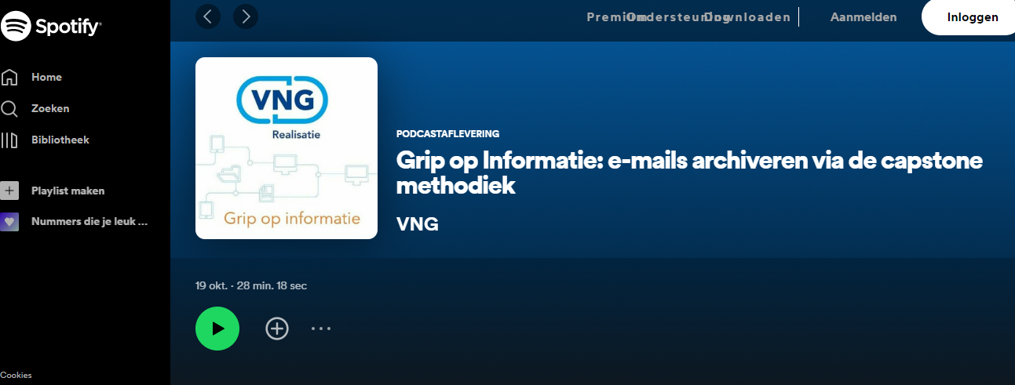
Podcast Grip op informatie
Notes:
Grip op Informatie: e-mails archiveren via de capstone methodiek - VNG | Podcast op Spotify

Slide 28
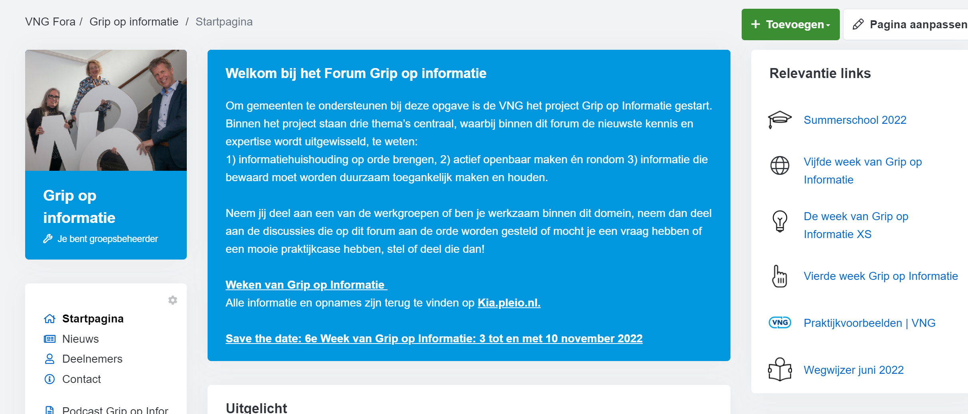
Forum.vng.nl

Slide 29
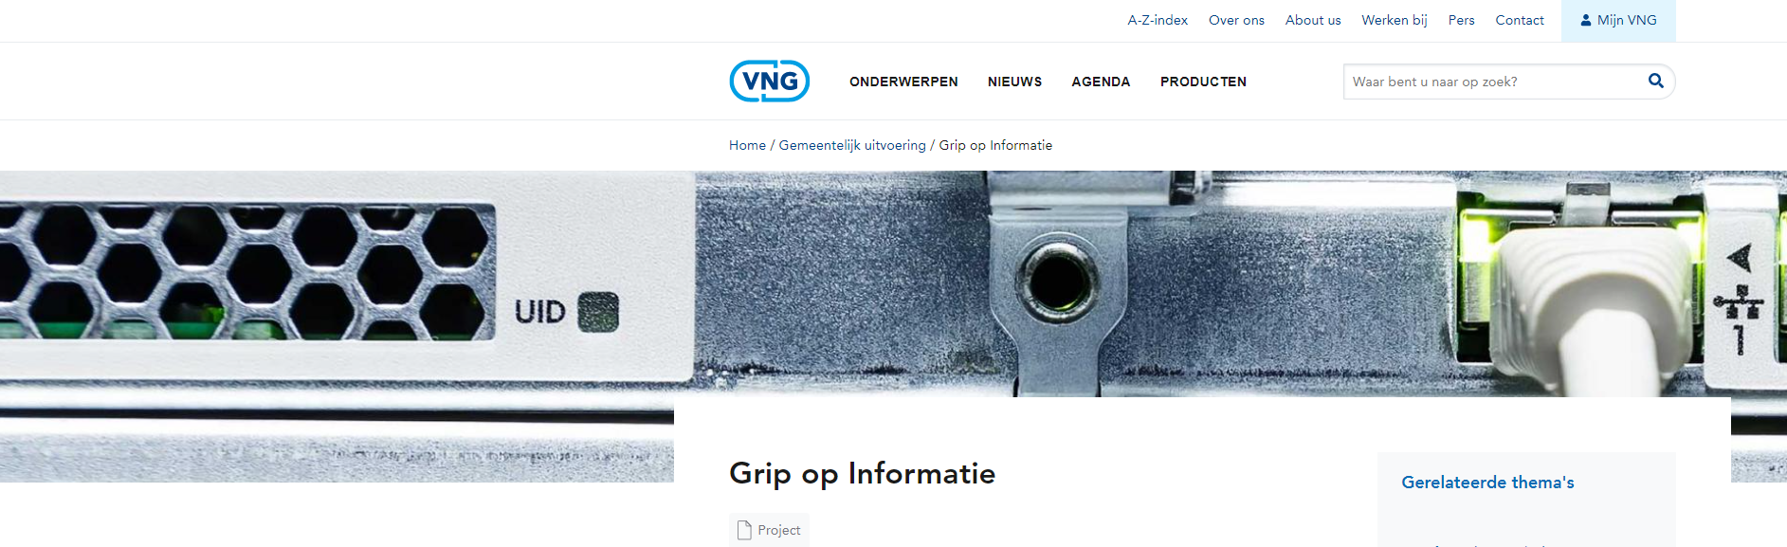
Grip op informatie
https://vng.nl/projecten/grip-op-informatie

Slide 30
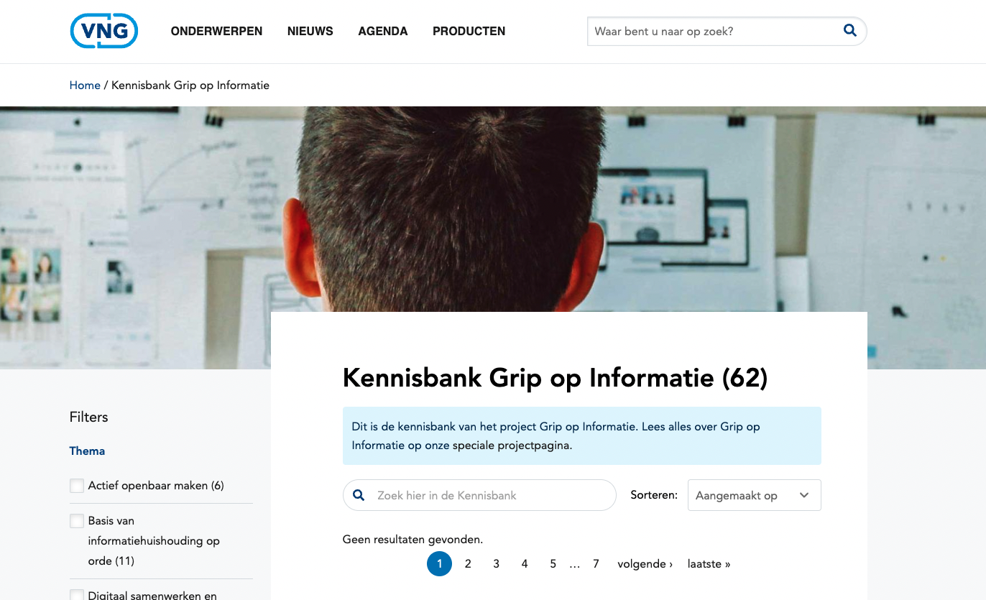
Tip voor gebruik: https://vng.nl/kennisbank-grip-op-informatie

Slide 31
Zevende week van Grip op Informatie:
13 tot met 20 april 2023
Save the date!!

Slide 32
Vragen en tips: gripopinformatie@vng.nl
Dank u wel voor uw aandacht!

